Slide 1
반응형 웹
8

Slide 2
학습목표
미디어 쿼리가 무엇인지 살펴봅니다.
반응형 웹을 구현하는 방법을 이해합니다.
내용
반응형 웹 소개
meta 태그와 viewport meta 태그
@media 규칙과 media 속성
미디어 타입으로 사용자 장치 구분
미디어 특징으로 사용자 화면 구분
반응형 웹 패턴

Slide 3
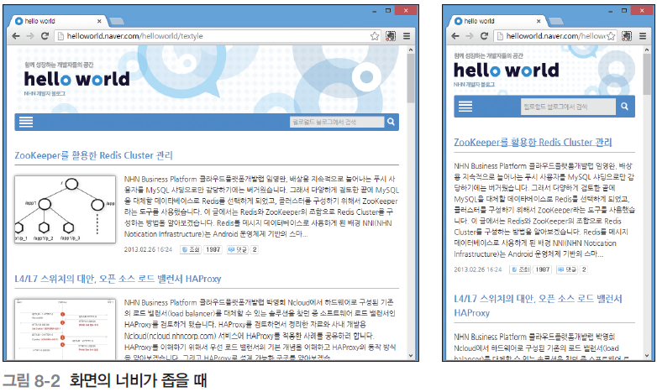
1. 반응형 웹 소개
하나의 페이지만 개발해도 여러 장치(데스크톱, 태블릿PC, 스마트폰)에 대응할
수 있으므로 개발 효율성은 물론 유지 보수적 측면에서 큰 장점
반응형 웹 페이지는 미디어 쿼리^{Media Query}를 사용해 개발

Slide 4
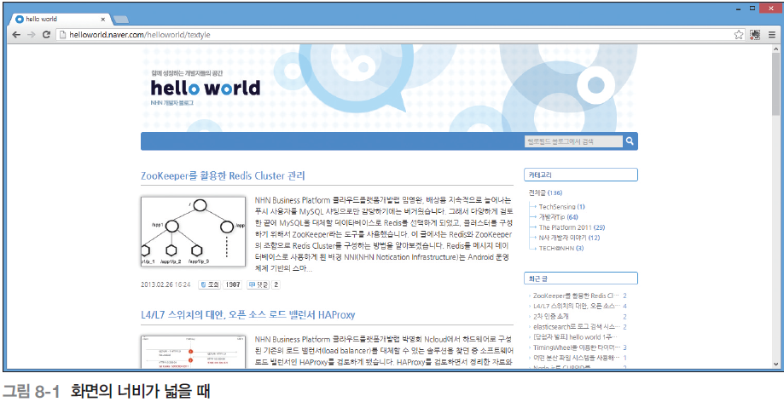
1. 반응형 웹 소개
반응형 웹
데스크톱, 태블릿PC, 스마트폰에 맞게 디자인이 자동으로 반응해서 변경되는 웹 페이지를 의미

Slide 5
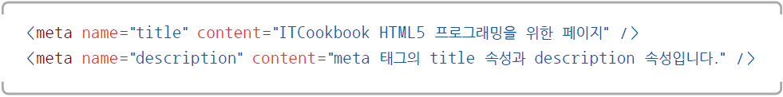
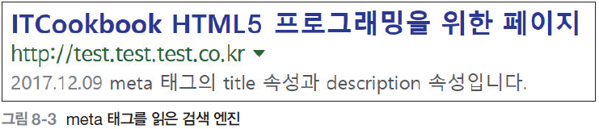
2. meta 태그와 viewport meta 태그
meta 태그 : 추가적인 웹 페이지 정보를 제공
글의 소스 보기를 누르면, title 태그 바로 아래에 다음 형태의 meta 태그가 나옴
viewport meta 태그
name 속성에 viewport가 입력되어 있는 meta 태그

Slide 6
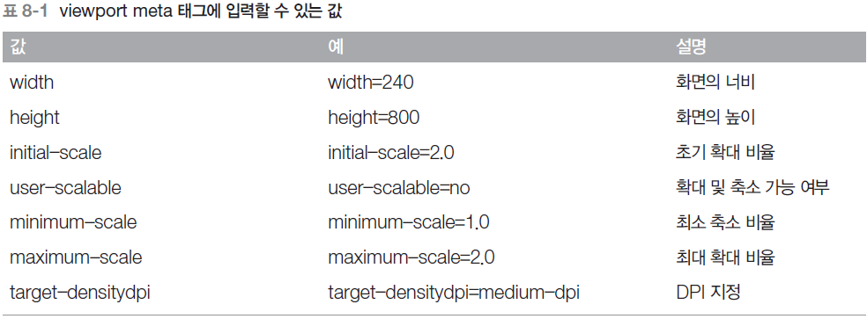
2. meta 태그와 viewport meta 태그

Slide 7
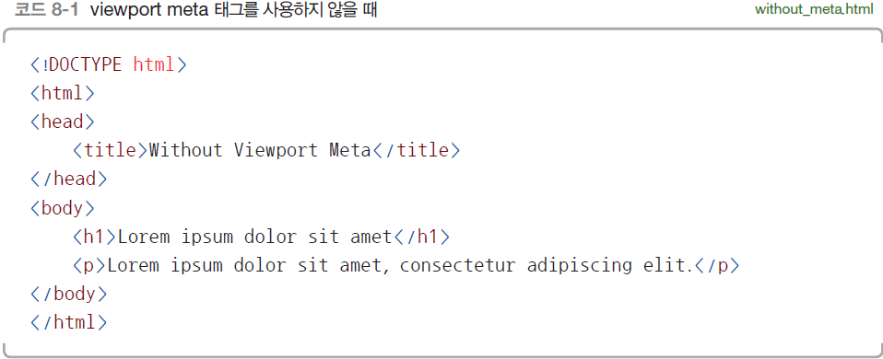
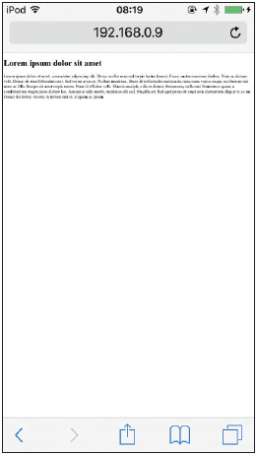
2. meta 태그와 viewport meta 태그
[예제 8-1] viewport meta 태그
1 문제 확인

Slide 8
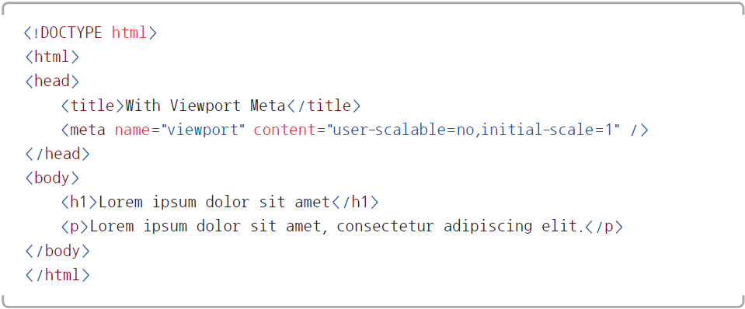
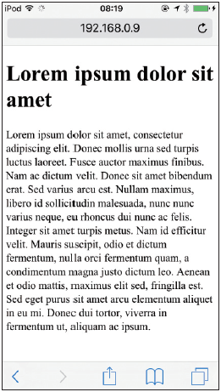
2. meta 태그와 viewport meta 태그
2 viewport meta 태그 사용

Slide 9
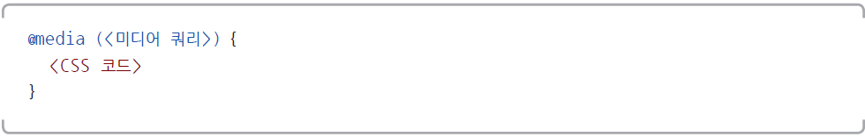
3. @media 규칙과 media 속성
@media 규칙
@로 시작
예) 외부 스타일을 가져오는 @import 규칙
글꼴을 추가 정의하는 @font-face 규칙

Slide 10
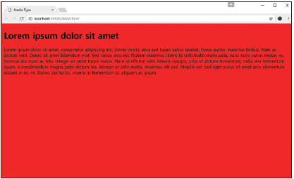
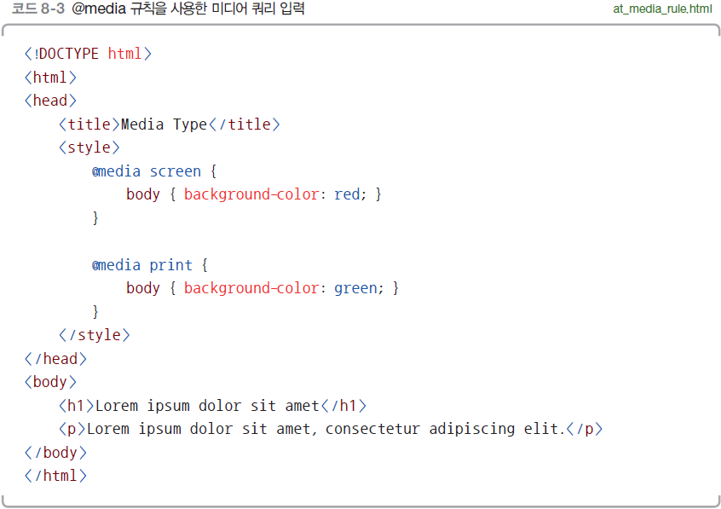
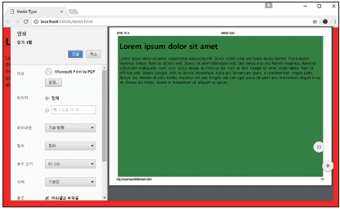
3. @media 규칙과 media 속성
[예제 8-2] @media 규칙을 사용한 미디어 쿼리 입력

Slide 11
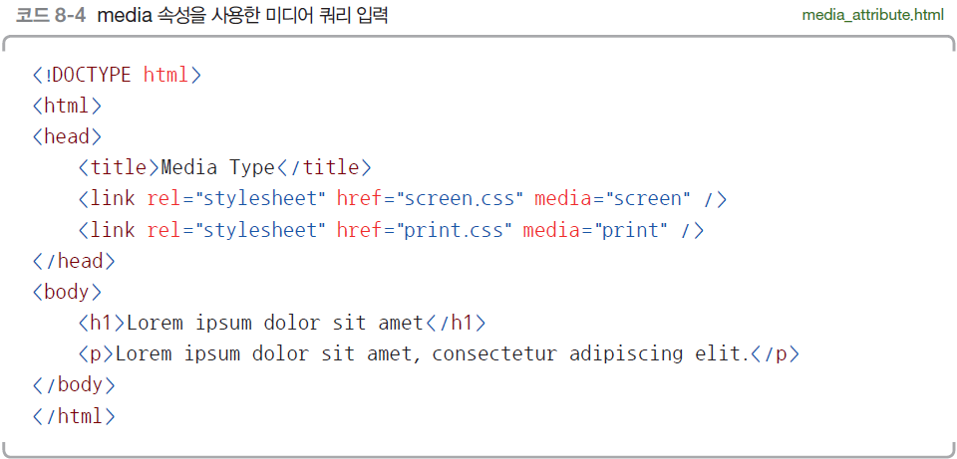
3. @media 규칙과 media 속성
media 속성
[예제 8-3] media 속성을 사용한 미디어 쿼리 입력

Slide 12
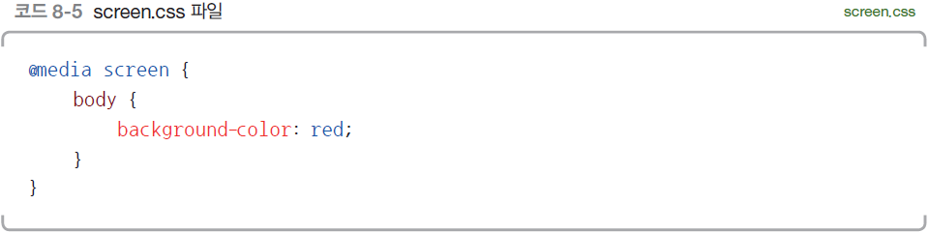
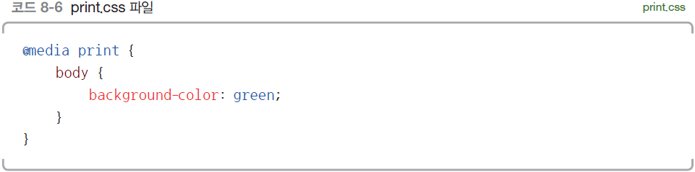
3. @media 규칙과 media 속성

Slide 13
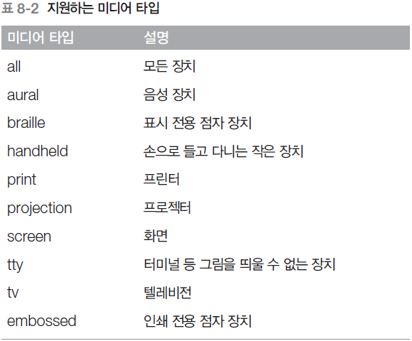
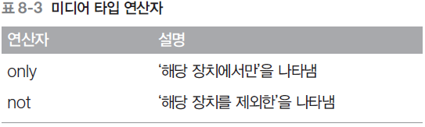
4. 미디어 타입으로 사용자 장치 구분

Slide 14
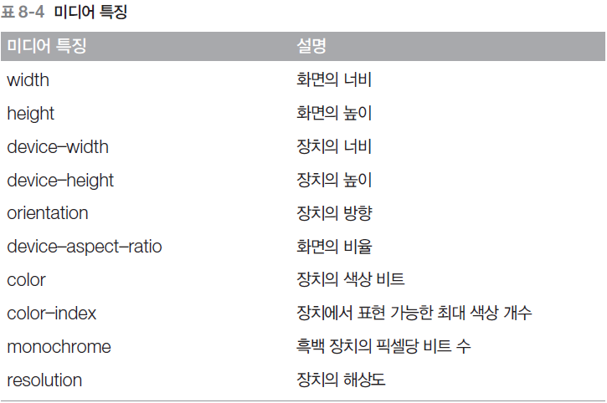
5. 미디어 특징으로 사용자 화면 구분

Slide 15
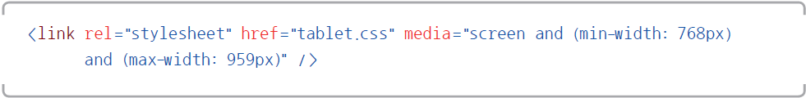
5. 미디어 특징으로 사용자 화면 구분
orientation을 제외한 모든 속성은 min 접두사와 max 접두사를 붙일 수 있으며,
and 연산자도 사용가능. 즉 반응형 웹도 구축할 수 있음
예) 최대 너비가 767px일 때 phone.css 파일을 불러옴
예) 최소 너비가 768px, 최대 너비가 959px일 때 tablet.css 파일을 불러옴
예) 최소 너비가 960px일 때 desktop.css 파일을 불러옴

Slide 16
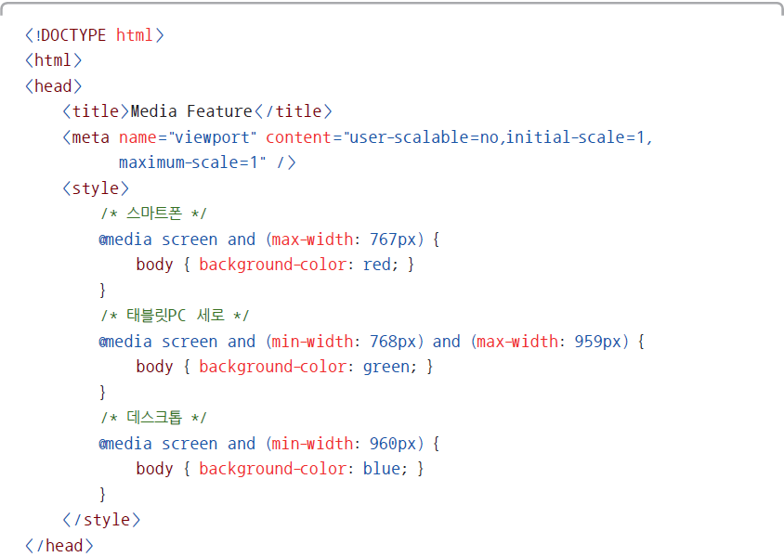
5. 미디어 특징으로 사용자 화면 구분
예제 8-4 스마트폰, 태블릿PC, 데스크톱 구분
스마트폰-빨간색, 태블릿PC 세로 화면-초록색,
태블릿PC 가로 화면, 데스크톱-파란색 배경 적용

Slide 17
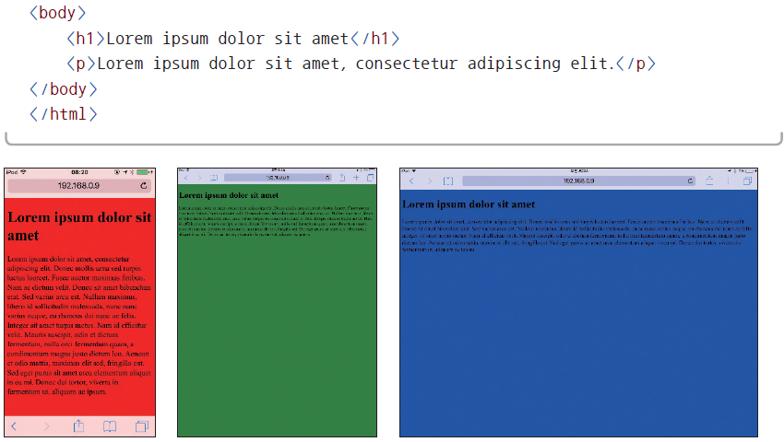
5. 미디어 특징으로 사용자 화면 구분

Slide 18
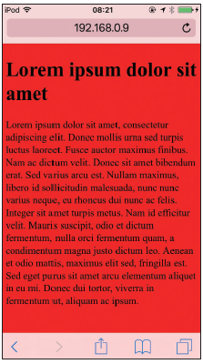
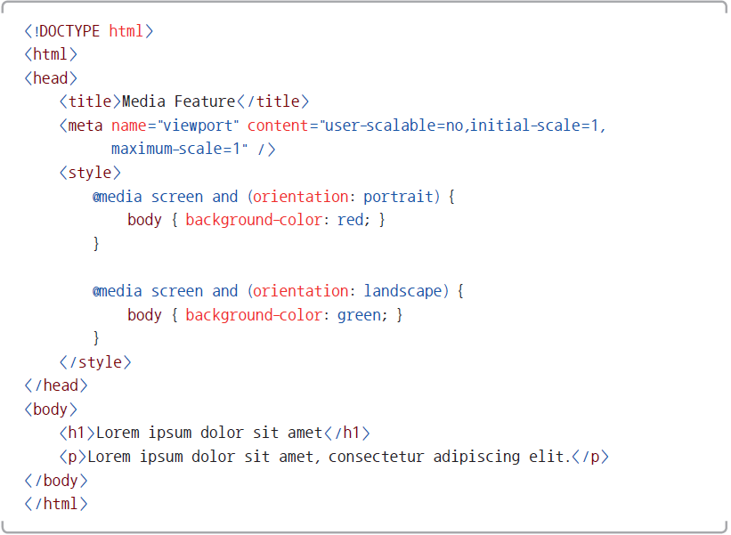
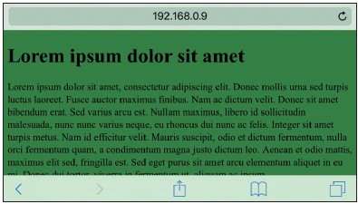
5. 미디어 특징으로 사용자 화면 구분
[예제 8-5] 화면 방향 구분 : orientation 속성

Slide 19
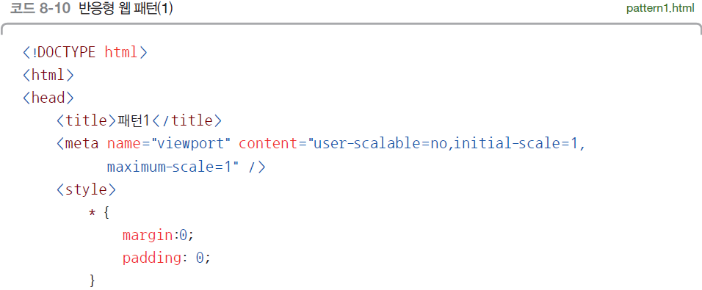
6. 반응형 웹 패턴
반응형 웹 패턴
규칙
HTML 태그 구성은 모바일 장치를 기준으로 함
float 태그의 left와 right를 활용해 적당한 위치에 놓음
[예제 8-6] 반응형 웹 패턴(1)
모바일 장치일 때 - 메뉴가 위에, 본문이 아래에 있는 페이지
데스크톱 - 메뉴가 왼쪽, 본문이 오른쪽에 있는 페이지

Slide 20
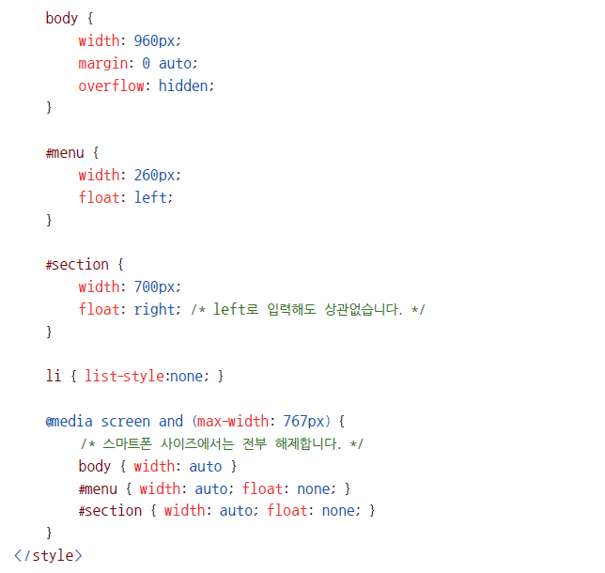
6. 반응형 웹 패턴

Slide 21
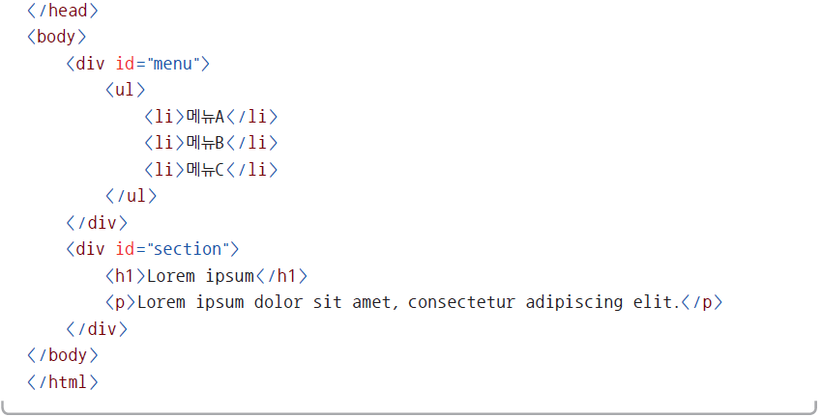
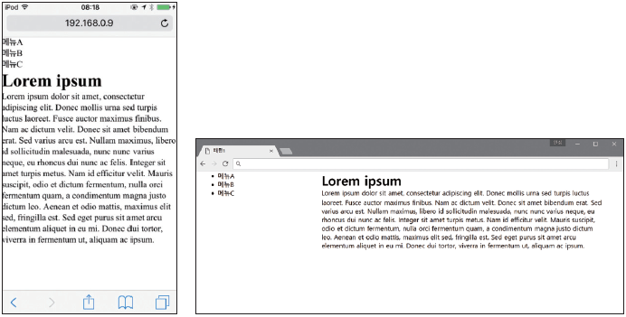
6. 반응형 웹 패턴

Slide 22
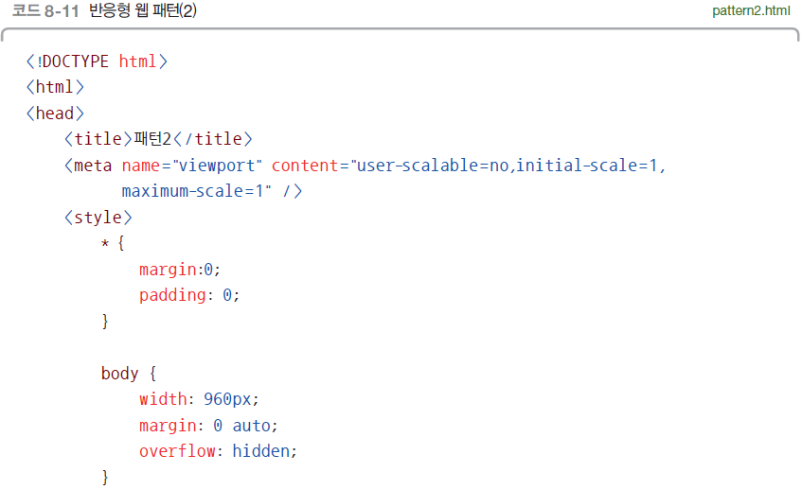
6. 반응형 웹 패턴
[예제 8-7] 반응형 웹 패턴(2)
모바일 장치 - 메뉴가 위에, 본문이 아래에 있는 페이지
데스크톱 - 메뉴가 오른쪽에, 본문이 왼쪽에 있는 페이지

Slide 23
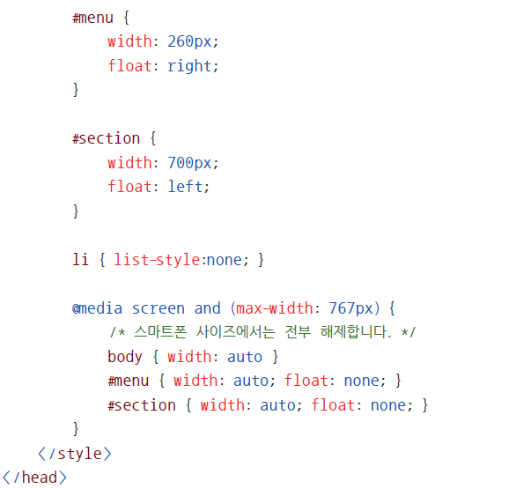
6. 반응형 웹 패턴

Slide 24
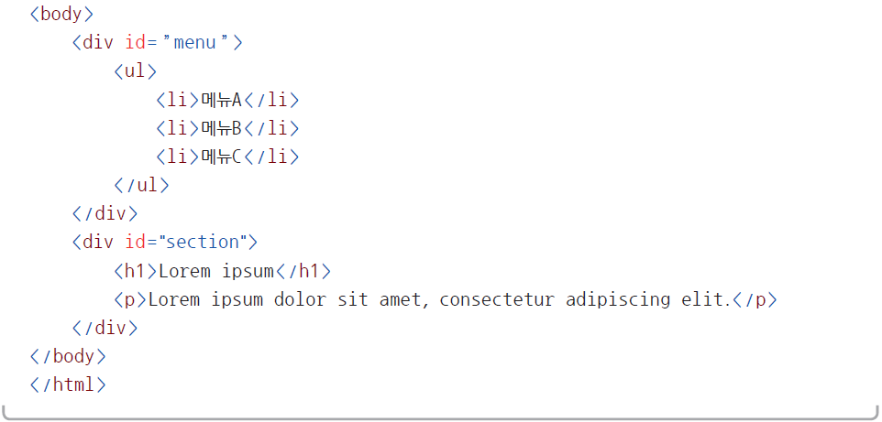
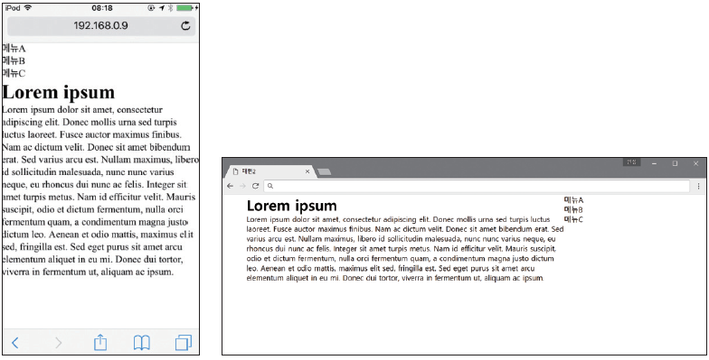
6. 반응형 웹 패턴

Slide 25
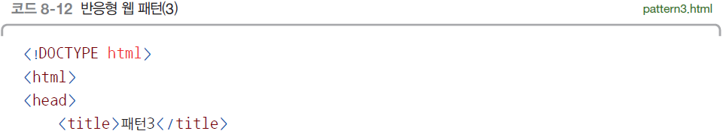
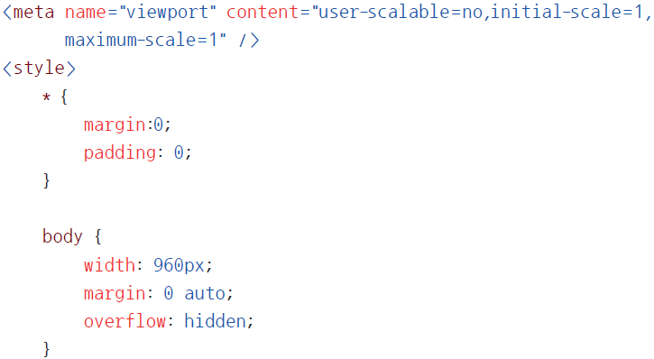
6. 반응형 웹 패턴
[예제 8-8] 반응형 웹 패턴(3)
모바일 장치 - 메뉴가 아래에, 본문이 위에 있는 페이지
데스크톱 - 메뉴가 왼쪽에, 본문이 오른쪽에 있는 페이지

Slide 26
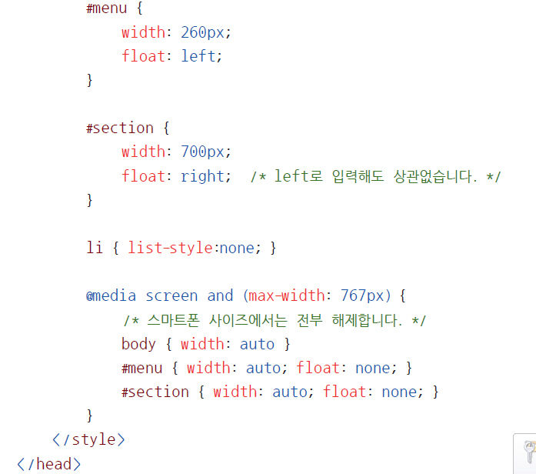
6. 반응형 웹 패턴

Slide 27
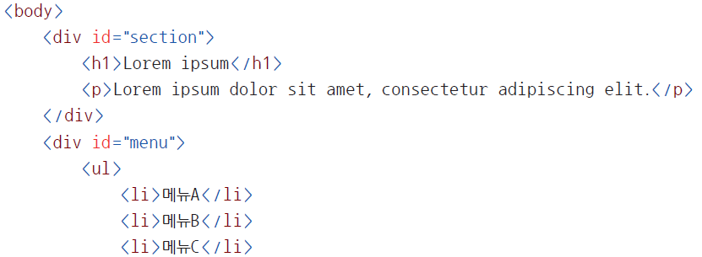
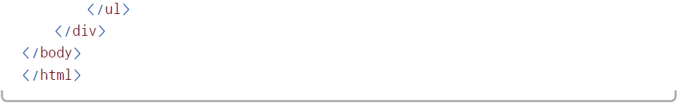
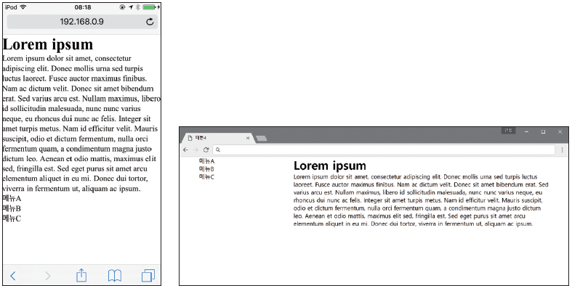
6. 반응형 웹 패턴

Slide 28
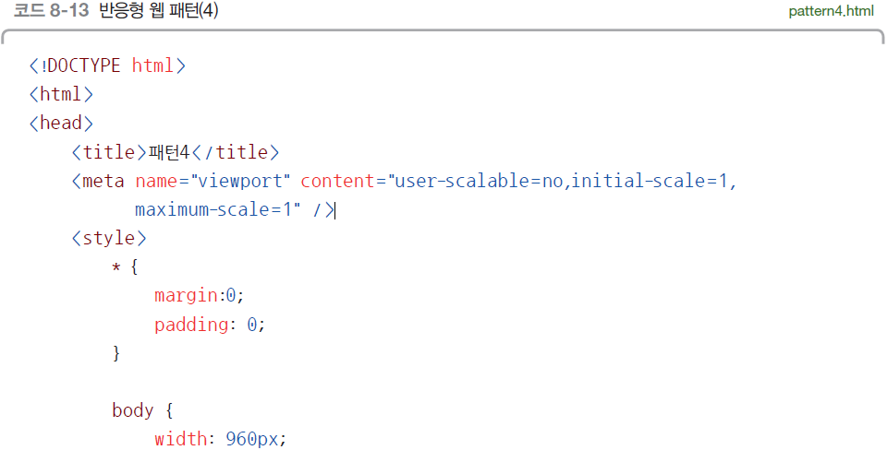
6. 반응형 웹 패턴
[예제 8-9] 반응형 웹 패턴(4)
모바일 장치 - 메뉴가 아래에, 본문이 위에 있는 페이지
데스크톱 - 메뉴가 오른쪽, 본문이 왼쪽에 있는 페이지

Slide 29
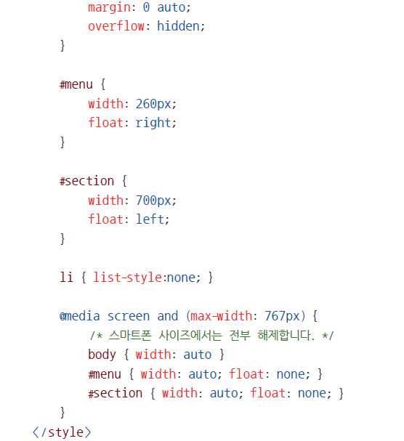
6. 반응형 웹 패턴

Slide 30
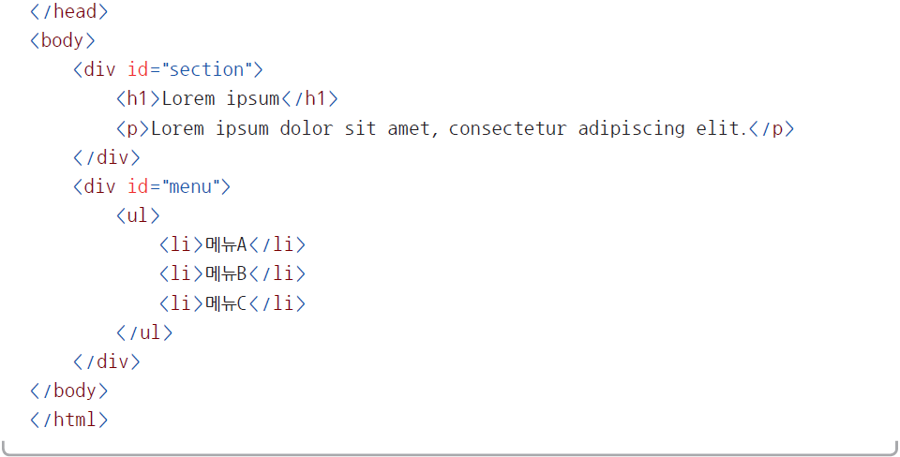
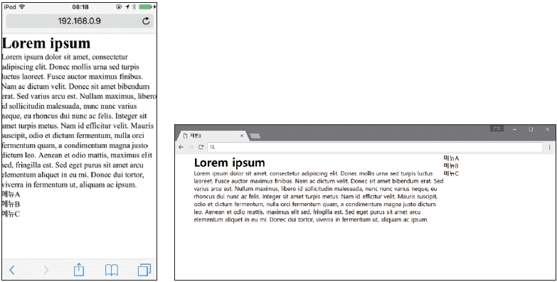
6. 반응형 웹 패턴

